Slide 1
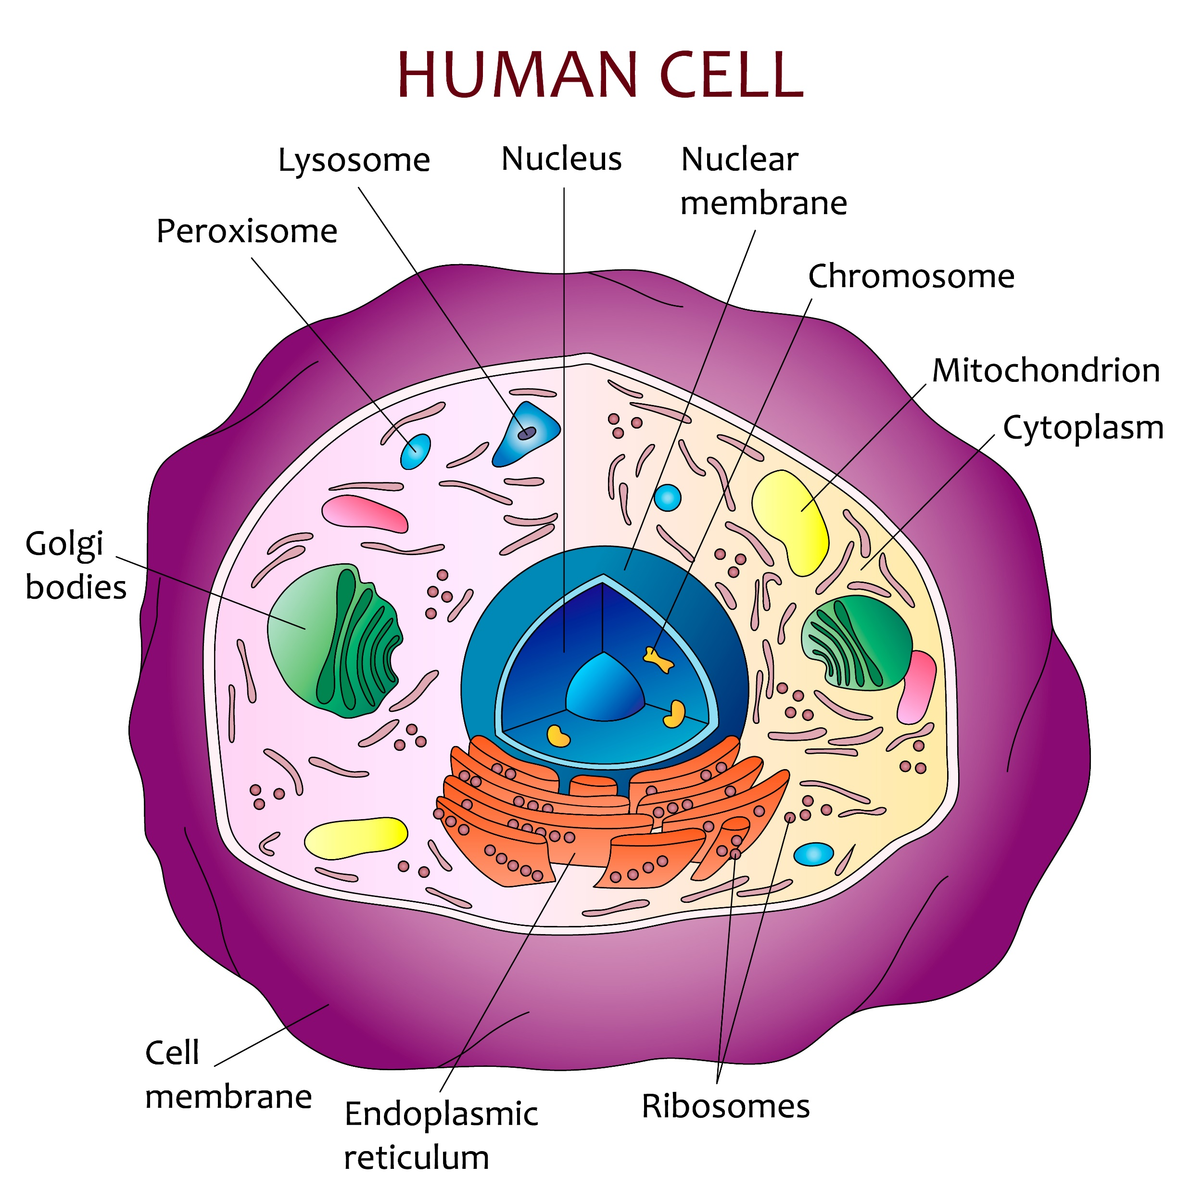
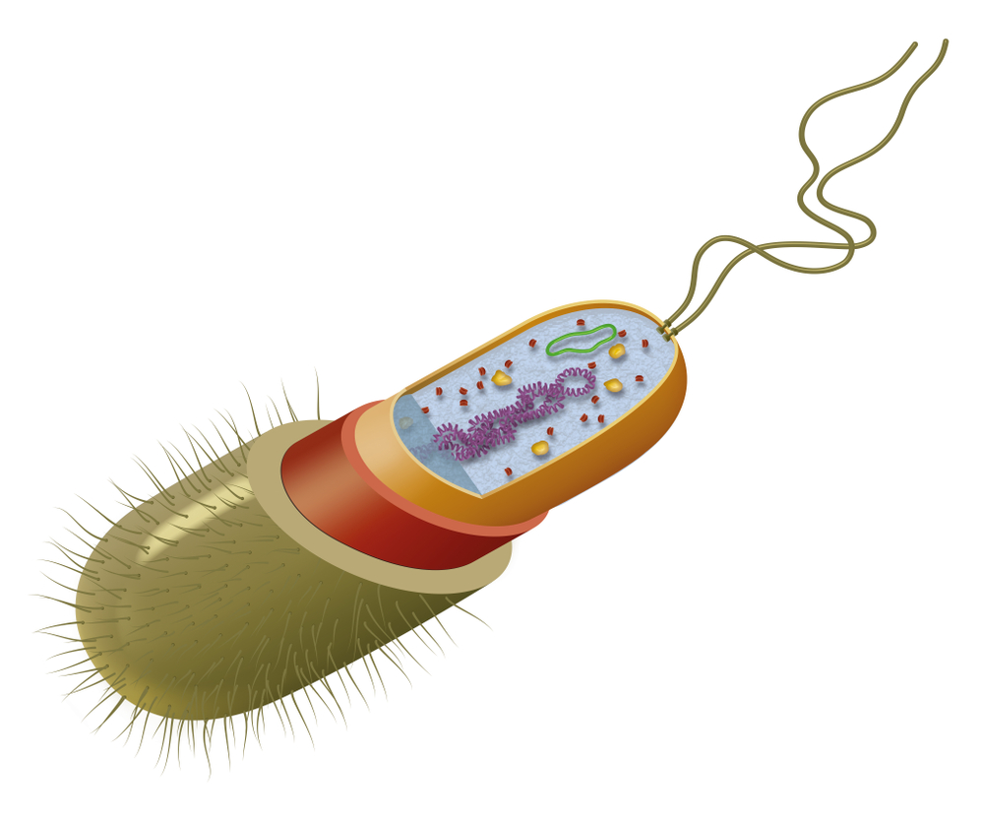
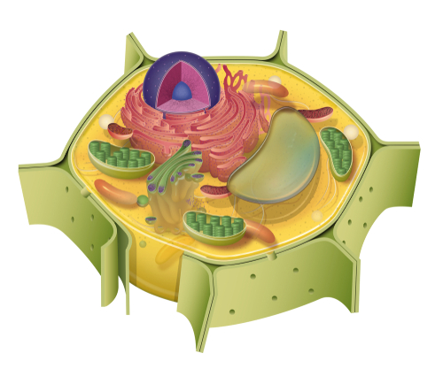
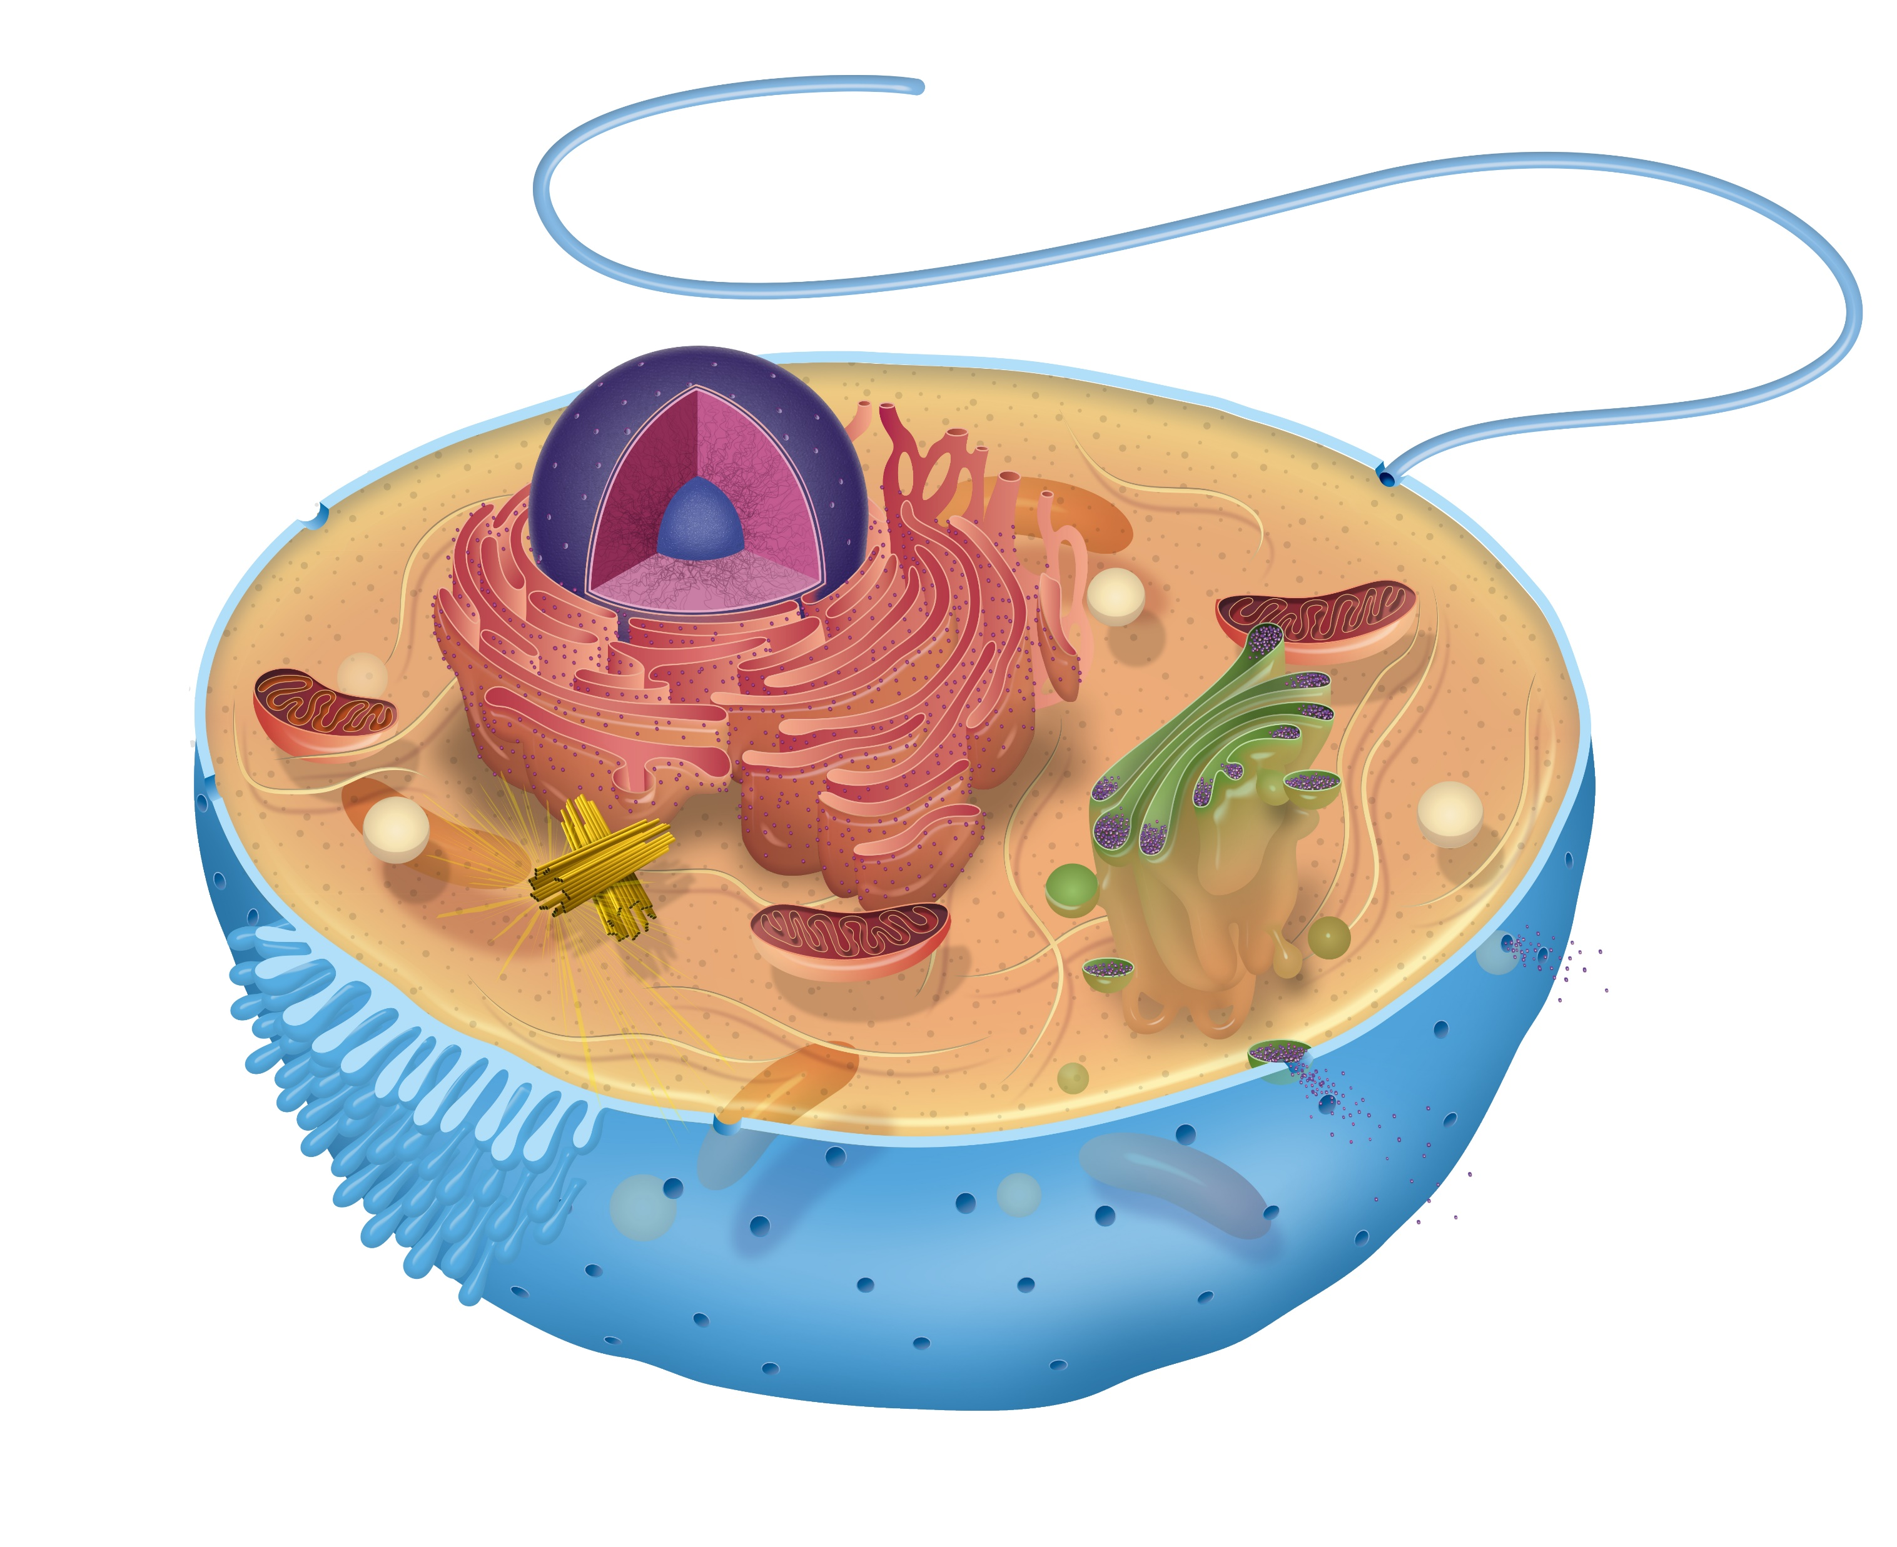

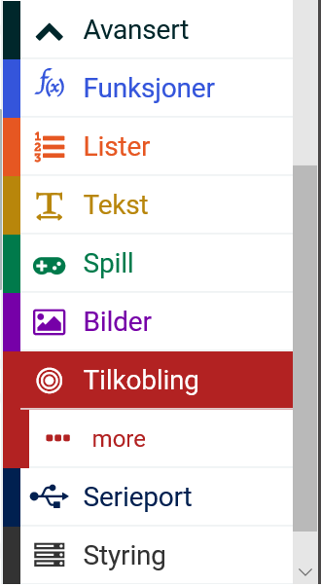
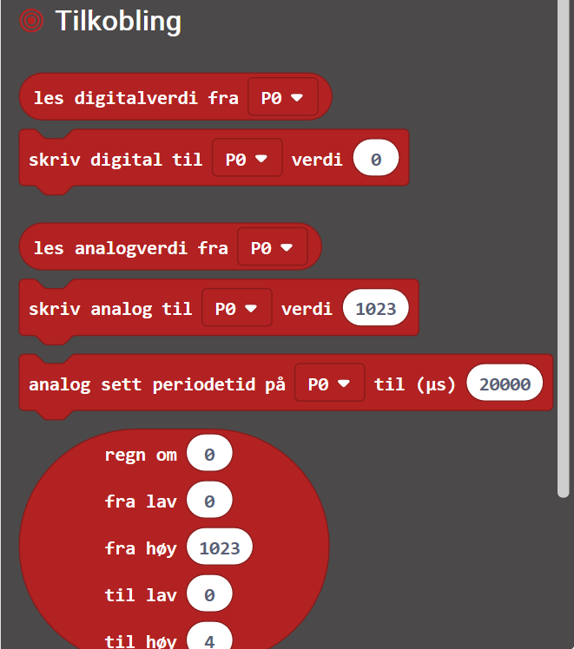
Opplegg 2 - Celler
Lysosom
Cellekjerne
Peroksisom
Kjernemembran
Kromosom
Alle levande organismar er bygd opp av ei eller flere celler. Dei fleste cellene er så små at ein treng mikroskop for å sjå dei, men mennesket sine eggceller er store nok til å sjå utan hjelpemiddel. Det finst mange forskjellige typar celler, og i menneskekroppen er det om lag 220 ulike typar. Det kan vere alt frå muskelceller til nerveceller og kjønnsceller. I menneskekroppen har vi om lag 37 billionar celler (37 000 000 000 000).
Mitokondrie
Cytoplasma
Golgi-
apparat
Organeller (cella sine organ)
Celle-membran
Endoplastisk retikulum
Ribosom
Cellemembran – er ei hinne rundt cella. Denne slepp inn næringsstoff, og slepp ut avfallsstoff og andre produkt.
Cytosol – ei tjuktflytande væske som fyller innsida av cella. Ho er i hovudsak laga av vatn, mineral og næringsstoff.
Cellekjerne – cella sin kommandosentral, som avgjer det som skjer i cella.
DNA – er arvestoffet vårt, og det ligg inni cellekjernene. Det fastset kva for nokre protein kroppen vår skal produsere.
Ribosom – er viktig i prosessen der cellene lagar protein.
Mitokondriar – cellene sine kraftverk, dei omformar den kjemiske energien frå maten vi et til energi kroppen kan bruke (celleanding).
Lysosomer – cellene sin avfallsstasjon, dei bryt ned avfallsstoffa i cellene.
Snakk om
Kan de finne ut nokon skilnader på dyreceller, planteceller og eincella organismar? HINT: Cellevegg, kloroplaster, lysosomer og cellekjerne.
Kva fører desse ulikskapane til?
Du kjem til å trenge denne klossen. Når verdien er 1, vil denne klossen gjere at det blir sendt strøm gjennom LED-pæra slik at ho lyser.
Verdi 1: Strøm på
Verdi 0: Strøm av
Denne klossen finn du slik
Vel avansert i menyen, han er svart.
Gå nedover i menyen til du finn tilkopling. Han er mørkeraud.
Så finn du klossen du treng nest øverst.

Slide 2
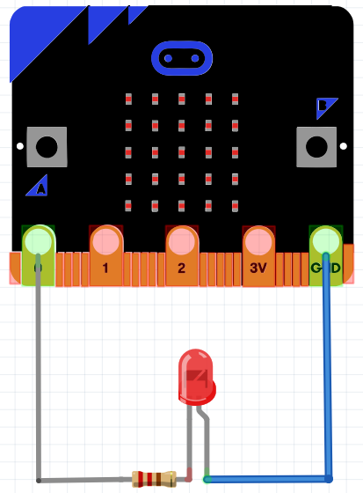
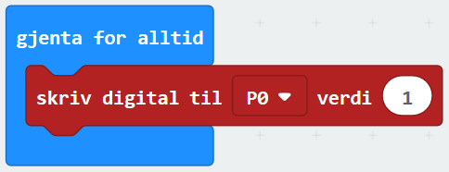
Lag ein modell av ei celle
Oppgåve
Lag ein modell av ei celle som har minst éi lysande eller blenkande LED-pære.
Fase 1: Finn informasjon og inspirasjon til ein cellemodell. Kva for nokre delar er han samansett av? Korleis ser desse delane ut?
Fase 2: Ha ei idémyldring for deg sjølv. Korleis vil du at cellemodellen din skal sjå ut, og kva utstyr skal du bruke? Teikne gjerne ei skisse før du tek til med å lage modellen. Han skal og ha minst eitt lys, kva for nokre fargar skal desse ha, og kvar passar dei best?
Fase 3: Tid for å lage cellemodellen og programmere micro:biten. Sjå under for oppkopling og programmering.
Kople opp micro:bit som vist på figuren.
Det lange beinet til LED-pæra skal koplast til ein mostand og så til P0-utgangen. Dette blir den positive polen, og vi kan lage eit program som sender strøm gjennom pæra.
Det korte beinet til pæra skal koplast til GND-utgangen. Det står for ground som tyder jord, og det blir den negative polen.
Kva for nokre endringar må vi gjere for å få fleire LED-pærer til å lyse?
+
-
Døme på program
Dette programmet får LED-pæra til å lyse konstant. Kva må du gjere for å få henne til å blenke?
Fase 4: Test programmet ditt.
Fase 5: Verkar det slik det skal?
Fase 6: Hopp gjerne attende til tidlegare punkt og gjer endringar for å få ein best mogleg cellemodell. Gjer gjerne endringar i micro:bit-programmet ditt.
Fase 7: Ta gjerne en filmsnutt av den ferdige cellemodellen for å vise korleis han verkar.
Oppgåve
Berre planteceller inneheld kloroplaster som gjer at dei kan omforme energi frå sollyset til kjemisk energi i karbohydrat. Men alle celler kan omforme energien frå næringsstoff til den energien dei treng for å leve. Denne prosessen blir kalla celleanding.
Finn ut kva for nokre stoff som er med i reaksjonane for fotosyntese og celleanding.
Kva har desse stoffa med karbonkrinsløpet å gjere?
Kan dette påverke drivhuseffekten på nokon måte?

